Slide 1
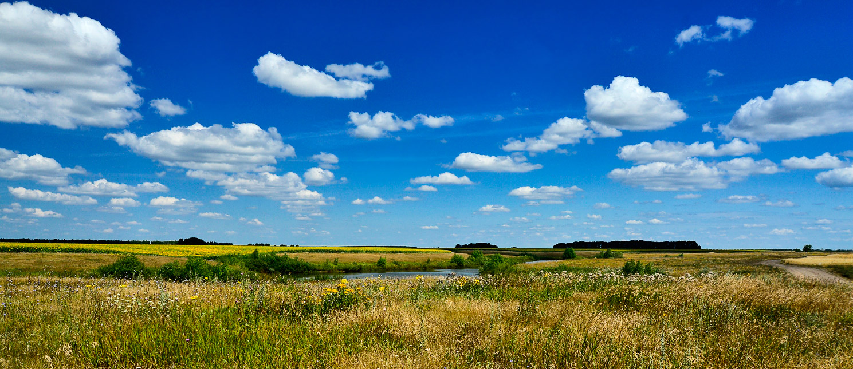
ИСПОЛНЕНИЕ БЮДЖЕТА
ВЕРХНЕСЕРЕБРЯКОВСКОГО
СЕЛЬСКОГО ПОСЕЛЕНИЯ
ЗИМОВНИКОВСКОГО РАЙОНА
ЗА 2018 год

Slide 2
ОСНОВНЫЕ ПАРАМЕТРЫ ИСПОЛНЕНИЯ БЮДЖЕТА ВЕРХНЕСЕРЕБРЯКОВСКОГО СЕЛЬСКОГО ПОСЕЛЕНИЯ ЗА 2018 ГОД
ПОКАЗАТЕЛЬ | ПЛАН | ФАКТ | ИСПОЛНЕНИЕ (%)
ДОХОДЫ | 11 786,7 | 12 717,0 | 107,9
РАСХОДЫ | 13 471,1 | 12 403,9 | 92,1

Slide 3
ИСПОЛНЕНИЕ БЮДЖЕТА
ВЕРХНЕСЕРЕБРЯКОВСКОГО СЕЛЬСКОГО
ПОСЕЛЕНИЯ ЗА 2018 ГОД ПО ДОХОДАМ (ТЫС.РУБ)

Slide 4
СТРУКТУРА И ОБЪЕМ НАЛОГОВЫХ И НЕНАЛОГОВЫХ ДОХОДОВ БЮДЖЕТА ВЕРХНЕСЕРЕБРЯКОВСКОГОСЕЛЬСКОГО ПОСЕЛЕНИЯ ЗА 2018 ГОД (ТЫС.РУБ.)
Наименование показателей | План 2018 г. | Поступило за 2018 г. | Отклонение | Уд. вес в сумме доходов в 2018г. (в %)
Налоговые доходы | 4210,4 | 5176,5 | 966,1 | 100,0
из них:
Налог на доходы физических лиц | 362,0 | 504,3 | 142,2 | 9,7
Единый сельскохозяйственный налог | 1311,3 | 2058,4 | 747,1 | 39,8
Налоги на имущество: в т.ч. | 2452,0 | 2454,9 | 62,4 | -
налог на имущество физических лиц | 89,0 | 177,6 | 90,3 | 3,4
земельный налог | 2363,0 | 2275,7 | -87,3 | 44,0
Государственная пошлина | 10,4 | 22,8 | 12,4 | 0,4
Неналоговые доходы | 74,7 | 136,1 | 61,7 | 100,0
из них:
Доходы от использования имущества, находящегося в государственной и муниципальной собственности | 68,5 | 68,5 | 0,0 | 50,3
Доходы от оказания платных услуг (работ) и компенсации затрат государства | 0,0 | 54,6 | 54,6 | 40,1
Доходы от продажи материальных и нематериальных активов | 0,0 | 0,0 | - | 0,0
Штрафы, санкции, возмещение ущерба | 6,2 | 13,9 | 7,7 | 10,2
Невыясненные поступления | - | -0,9 | -0,9 | 0,0

Slide 5
СТРУКТУРА И ОБЪЕМ БЕЗВОЗМЕЗДНЫХ ПОСТУПЛЕНИЙ (ТЫС.РУБ.)
 | План | Факт | Исполнение(%)
ВСЕГО | 7576,3 | 7540,5 | 100
Дотации на выравнивание уровня бюджетной обеспеченности | 3565,0 | 3529,3 | 100
Субвенции на осуществление полномочий по первичному воинскому учету на территориях, где отсутствуют военные комиссариаты | 77,1 | 77,1 | 100
Субвенции на выполнение передаваемых полномочий субъектов РФ | 0,2 | 0,2 | 100
Прочие межбюджетные трансферты | 3934,0 | 3933,9 | 100

Slide 6
РАСХОДЫ БЮДЖЕТА ПОСЕЛЕНИЯ В РАМКАХ МУНИЦИПАЛЬНЫХ ЦЕЛЕВЫХ ПРОГРАММ ЗА 2018 ГОД (тыс.руб.)
Наименование показателей | План 2018 год | Исполнение 2018 год | Процент исполнения | Уд. вес в общей сумме расходов
1 | 2 | 3 | 4 | 5
ВСЕГО ПО ПРОГРАММАМ | 13 076,2 | 12016,5 | 92,0 | 96,9
«Обеспечение качественными жилищно-коммунальными условиями населения Верхнесеребряковского сельского поселения» | 485,1 | 401,9 | 82,8 | 3,3
"Обеспечение общественного порядка и противодействие преступности" | 3,5 | 3,5 | 100,0 | 0,03
"Защита населения и территории от чрезвычайных ситуаций, обеспечение пожарной безопасности и безопасности людей на водных объектах" | 50,7 | 43,4 | 85,6 | 0,4
"Охрана окружающей среды и рациональное природопользование" | 334,1 | 334,1 | 100 | 2,8
"Развитие культуры и спорта" | 7649,1 | 7649,1 | 100 | 63,7
"Энергосбережение и повышение энергетической эффективности" | 60,0 | 56,0 | 93,3 | 2,7
"Развитие муниципальной службы" | 50,0 | 34,5 | 60,0 | 0,1

Slide 7
РАСХОДЫ БЮДЖЕТА ПОСЕЛЕНИЯ В РАМКАХ МУНИЦИПАЛЬНЫХ ЦЕЛЕВЫХ ПРОГРАММ ЗА 2018 ГОД (тыс.руб.)
(Продолжение)
Наименование показателей | План 2018 год | Исполнение 2018 год | Процент исполнения | Уд. вес в общей сумме расходов
1 | 2 | 3 | 4 | 5
"Управление муниципальными финансами и созание условий ля эффективного управления муниципальными финансами" | 7749,1 | 7749,1 | 100,0 | 62,5

